Slide 1
大学物理总复习
重基础、广覆盖、明题意、细过程。

Slide 2
本学期所有讲授内容

Slide 3
9：(9-1~9-6) B; D; B; C; C; D
10: (10-1~10-6) D ; C; D; D; B; C
11: (11-1~11-9) B ; B; C*; C*; B; D; C; B; A*
12: (12-1~12-5) C ; D; C; B*; B
13: (13-1~13-6) B ; B; C; B; B; A
15: (15-1~15-5) D ; B; B; C; C
*不作要求

Slide 4
简谐运动和波
1、简谐运动的基本特征
2、能量特征
3、描写简谐运动的特征量
4、简谐运动的图线（ 等图线）熟悉这些图线，了解各特征量在图线上的意义。
5、简谐运动的合成

Slide 5
6、机械波传播过程中的特点
7、平面简谐波波动方程的建立
（1）已知波线上某点的振动方程，建立波动方程
如坐标原点处的振动
（2）已知波动的图线，建立波动方程
（关键：找出某一点的振动方程）

Slide 6
8、波的干涉
（1）相干波：频率相同，振动方向相同，相位相同或相位差恒定的两列波
9 、驻波

Slide 7
（2）驻波的特征
波腹，波节位置的确定
１
确定
0
１
或
确定
0
（3）半波损失，相位突变
两种介质分 界 面
从波疏介质入射波密介质处反射
反射波相位突变

Slide 8
10、波的平均能量密度、能流密度（波强）

Slide 9
例1 (1) 有一列波长为λ的沿x轴正方向传播,已知在x=0.5λ (x<L)处振动的方程为y=Acosωt, 则该平面简谐波的方程为什么形式?
(2) 如果在上述波的波线上x=L(L>0.5λ)处放一如图所示的反射面,且假设反射波的振幅为A, 求反射波的方程.

Slide 10
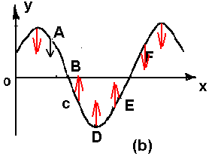
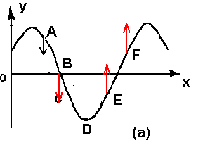
例2 图a、b分别为t时刻的横波和驻波图。已知该时刻A点的速度如图所示，画出B、C、D、E、F点的速度方向。

Slide 11
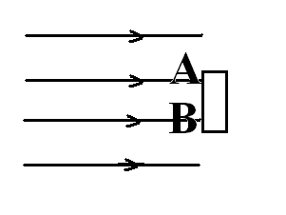
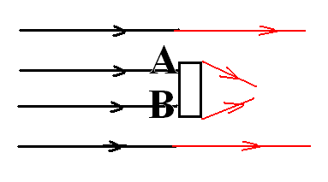
3 两个同方向、同频率的谐振动，振幅均为A若合成振动的振幅也为A，则两个分振动的初相位差ΔΦ＝＿＿＿＿＿。
4 如图所示, 在平面波传播方向上有一障碍物AB, 根据惠更斯原理,定性地绘制波绕过障碍物传播的示意图。

Slide 12
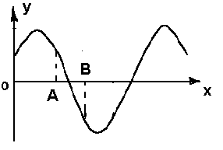
5.图示为一平面简谐波在t 时刻的波形曲线, 若此时A处媒质质元的振动动能在增大, 则A处媒质质元的弹性势能在______, B处媒质质元的振动动能在______
A 增大
B 减小

Slide 13
6．一平面简谐波沿Ox轴正方向传播，波的表达式为 y＝Acos2π（νt－x／λ），而另一平面简谐波沿Ox轴负方向传播，波的表达式为 y＝Acos2π（νt＋x／λ）。
试求：
（1） x＝ λ／2处介质质点的合振动方程 ；
（2） x＝ λ／2处介质质点的速度表达式。

Slide 14
7、在一平板上放一质量为m＝2kg的物体，平板在坚直方向作简谐振动，其振动周期为T＝0.5s，振幅A＝4cm，求
（1）物体对平板的压力表达式。
（2）平板以多大的振幅振动时，物体才能离开平板。
设平衡位置位于坐标原点，向下为x轴正方向
（1）x＝0.04cos(4πt)m
N=2g+32π²x(N)
(2) N=0,x=-A
A=g/(8π²)m

Slide 15
光的干涉、 衍射、偏振
1．获得相干光的基本方法 （波阵面分割法，振幅分割法）
2．光程
（1）Σn_{i}L_{i}
（2）
（3）附加光程差
如实际问题与教材实例中基本条件不一样，应自己推导相关公式求解

Slide 16
3．杨氏双缝干涉（波阵面分割法）
光程差
得：明纹条件
暗纹条件
条纹间距

Slide 17
4．薄膜干涉（振幅分割法）
光程差
（ ）

Slide 18
5．单缝夫琅禾费衍射
（1）明暗条纹的条件
（2） 条纹宽度
中央明条宽度：角宽度

Slide 19
线宽度
明条纹宽度
7．衍射光栅
（1）光栅衍射是单缝衍射和多缝干涉的总效果
（2）光栅方程
（3）缺级条件

Slide 20
8．光学仪器的分辩率
最小分辨角
9．线偏振的获得和检验
（1）布儒斯特定律

Slide 21
（2）马吕斯定律
（ 为光振动矢量 与偏振片偏振化方向的夹角）
自然光通过偏振片后，强度为

Slide 22
选择题与讨论题
1.在真空中波长为 λ 的单色光,在折射率 为 n 的透明介质中从 A 沿某路径传播到 B ,若 A、B 两点位相差为 3π，则此路径 AB的光程为
( A ) 1.5λ
( B ) 1.5 nλ
( C ) 3 λ
( D ) 1.5 λ/n
[ A ]
8 .

Slide 23
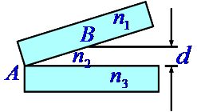
2.单色光λ 垂直入射劈尖,讨论A、B处的情况
B处光程差
A处条纹明暗
明
B处光程差
A处条纹明暗
明
B处光程差
A处条纹明暗
暗
B处光程差
A处条纹明暗
暗
另外:为什么不讨论n₁上表面处反射光的干涉？
14 .

Slide 24
3．杨氏双缝干涉中，若有下列变动，干涉条纹将如何变化
（1）把整个装置浸入水中
则条纹变密
（2）在缝S₂处慢慢插入一块楔形玻璃片
图示由于S₂到o点的光程逐渐增加，因此S₁到屏和S₂到屏两束光线相遇处的光程差为零的位置向下移动。
即整个干涉条纹向下移动。
9 .

Slide 25
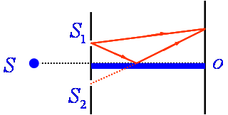
(3)把缝隙S₂遮住，并在两缝垂直平面上放一平面反射镜,明暗条纹位置有什么样的变化？
由于S1光线在平面镜反射且有半波损失 ，因此干涉条纹仅在O点上方，且明暗条纹位置与原来相反。
（4）两缝宽度稍有不等
干涉条纹位置不变，但干涉减弱不为零（暗），整个条纹对比度下降，不够清晰。

Slide 26
（5）分别用红、蓝滤色片各遮住S₁和S₂
由于两束光频率不同，不相干，无干涉条纹。
（6）分别用偏振化方向相互垂直的两个偏振片各遮住S₁和S₂
由于两束光振动方向不同，不相干，无干涉条纹。

Slide 27
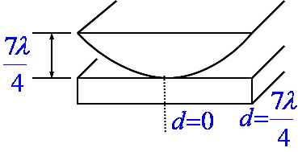
3.图示，设单色光垂直入射，画出干涉条纹（形状，疏密分布和条纹数）
上表面为平面，下表面为圆柱面的平凸透镜放在平板玻璃上。
由
得明纹条件
当
可观察到第四级明条纹，即

Slide 28
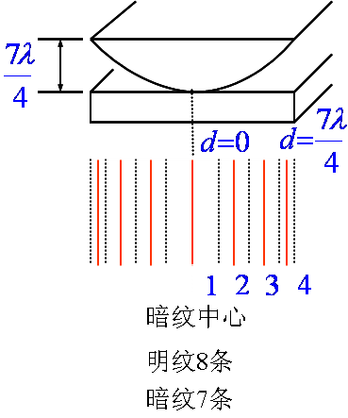
由图知可得明条为8条，暗条为7条的直线干涉条纹（图示）。

Slide 29
4.在如图所示的单缝夫琅和费衍射实验装置中, S 为单缝, L 为透镜,C 放在 L 的焦平面处的屏幕.当把单缝 S垂直于透镜光轴稍微向上平移时,屏幕上的衍射图样。
(A)向上平移； (B) 向下平移；
(C)不动； (D)条纹间距变大。
[ C ]

Slide 30
5.一束平行单色光垂直入射在光栅上，当光栅常数 (b +b’ ) 为下列情况 (b 代表每条缝的宽度) k = 3 、6 、9 等级次的主极大均不出现？
(A) b +b’ = 2b (B) b +b’ = 3b
(C) b +b’ = 4b (D) b +b’ = 6b
[ B ]

Slide 31
6.三个偏振片 P₁、P₂与P₃ 堆叠在一起，P₁ 与 P₃ 的片振化方向相互垂直，P₂ 与 P₁ 的片振化方向间的夹角为 30 ° 。强度为 I₀ 的自然光垂直入射到偏振片 P₁，并依次透过偏振片 P₁、P₂ 与 P₃，若不考虑偏振片的吸收和反射，则通过三个偏振片后的光光强为：
（A）
（B）
（C）
（D）
[ C ]

Slide 32
7.自然光以 60 ° 的入射角照射到某一透明介质表面时，反射光为线偏振光，则知：
（A）折射光为线偏振光 , 折射角30 ° ；
（B）折射光为部分偏振 , 折射角为30° ；
（C）折射光为线偏振光 , 折射角不能确定；
（D）折射光为部分偏振光 , 折射角不能确定.
[ B ]

Slide 33
8. 一自然光自空气射向一块平板玻璃，入射角为布儒斯特角 i₀ ，问 在界面 2 的反射光是什么光？
线偏振光
9 在单缝夫琅禾费衍射的实验中，波长为λ的单色光垂直入射在缝宽为4λ的单缝上，对应于衍射角为30⁰的方向，单缝处波阵面可分成的半波带数目为＿＿＿＿。 4

Slide 34
10 一束平行光垂直入射到某个光栅上，该光束有二种波长的光，λ₁＝440nm，λ₂＝660nm，实验发现，两种波长的谱线（不计中央明纹）第二次重合于衍射角为60⁰的方向上，求光栅常数。
D=3.05μm

Slide 35
11. (1)用最简洁的语言说明光栅条纹形成的基本原理.
(2)用波长为λ的单色光垂直照射一平面透射光栅,如欲使光栅中所用透镜的焦平面上呈现光谱的最大级次k_{m}=5,且光谱线中所有偶数级均不出现,请由此确定该光栅的基本参数范围(指b和b’).

Slide 36
热力学基础
1、功、热量、内能
(过程量)
(过程量)
(状态量)
2、热力学第一定律及其应用
等值过程 中 和的计算
见附表

Slide 37
附表：
等温过程
等压过程
等体过程
绝热过程

Slide 38
3、热循环
（1）正循环
卡诺循环
（2）逆循环
卡诺逆循环
4、热力学第二定律的两种表述

Slide 39
克劳修斯 “热量不能自动的从低温物体传向高温物体”
开尔文 “其唯一效果是热全部转变为功的过程是不可能的”
5、可逆过程和不可逆过程

Slide 40
6、热力学第二定律的统计意义。
(１)微观状态(数)：(宏观)系 统每一种可能的分布。
(2)玻耳兹曼关系： （ｓ－熵）
(3)熵增加原理： (热力学第二定律数学表示)
Δ
s
=
s
−
s
＞
0
2
１
*自然过程方向沿着系统微观态增大，即分子运动更加无序的方向进行。

Slide 41
气体动理论
1、理想气体压强公式
或
2、理想气体温度公式
3、能量按自由度均分定理
任一自由度平均能量
理想气体内能

Slide 42
4、麦克斯韦速率分布
（1）分布函数
（2）分布函数物理意义及分布曲线的物理意义。
(３)三种统计速率

Slide 43
量子物理
1．黑体辐射定律
（1）斯特藩一波耳兹曼定律：
（2）维恩位移定律：
（3）普朗克量子假说：一个频率力 的谐振子其能量只能取 的整数倍，其中

Slide 44
２、光的粒子性
（１）光电效应爱因斯坦方程
红限频率
遏止电压
（３）康普顿效应

Slide 45
（3）光子的质量、动量和能量（ ）
3．微观粒子波粒二象性
（1）德布罗意波：
（2）德布罗意波的统计解释

Slide 46
（3）不确定关系（位置与动量不能同时确定）：
4．氢原子理论（波尔理论）
（1）氢原电光谱实验规律
（2）玻尔假设
5．量子力学基础
（1）波函数（一维）
（2）波函数的统计意义

Slide 47
在空间某处波函数的二次方跟粒子在该处出现的概率成正比。（波函数连续，单值，有限和归一化）

Slide 48
1．两种不同的理想气体，若它们的平均速率相等，则它们的
最概然速率相等，方均根速率相等
最概然速率相等，方均根速率不相等
(C) 最概然速率不相等，方均根速率相等
(D) 最概然速率不相等，方均根速率不相等
2．设想每秒有10²³个氧分子，以500 m/s的速度沿着与器壁法线成45°角的方向撞在面积为2×10⁻⁴m²的器壁上，这群分子作用在器壁上的压强是________________。
1.A；2. 1.88×10⁴ Pa

Slide 49
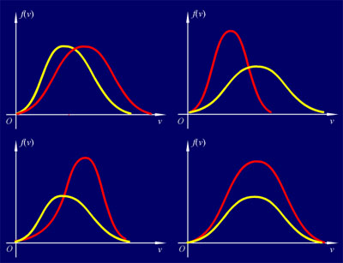
3、如图所示的速率分布曲线，哪一图中的两条曲线表示同一温度下氮气和氧气的分子速率分布曲线？哪条曲线为氧气？
(A)
O₂
(B)
[ B ]
(C)
(D)
13 .

Slide 50
4.容器中储有定量理想气体,温度为 T ,分子质量为 m ,则分子速度在 x 方向的分量的平均值为:（根据理想气体分子模型和统计假设讨论）
（A）
（B）
（D）
（C）
[ D ]
15 .

Slide 51
5 下面给出理想气体状态方程的几种微分形式,指出它们各表示什么过程.
（1）pdV＝（m／M）RdT表示＿＿＿＿过程，
（2）Vdp＝（m／M）RdT 表示＿＿＿＿过程，
（3）pdV＋Vdp＝0表示＿＿＿＿＿过程。
（4） γ pdV＋Vdp＝0 表示＿＿＿＿＿过程。

Slide 52
6.一定量某理想气体所经历的循环过程是：从初态（V₀，T₀）开始，先经绝热膨胀使其体积增大 1 倍，再经等容升温回复到初态温度 T₀，最后经等温过程使其体积回复为 V₀，则气体在此循环过程中：
（A）内能增加了；
（B）从外界净吸的热量为正值。
（C）对外作的净功为正值；
（D）对外作的净功为负值；
[ D ]
19 .

Slide 53
7. 1 mol 理想气体经过一等压过程,体积变为原来的两倍,设气体的定压摩尔热容为C_{p}, 则此过程中气体熵的增量______________.
8. 判断下列过程是不是可逆过程:
(1)用活塞缓慢地压缩等温容器中的理想气体(活塞与器壁有摩擦);
(2)气体绝热自由膨胀;
(3)一滴红墨水在水杯跨弥散;
(4)加热器使水缓慢加热.
7.Cp ln2；8.都不是可逆过程

Slide 54
9. 给定理想气体, 从标准状态(p₀,V₀,T₀)开始作绝热膨胀,体积增大到3倍,膨胀后温度T、压强p与标准状态时T₀、p₀之关系为（γ为热容比）＿＿＿＿＿＿＿＿＿。
10. 一定量的理想气体，由平衡状态A变到平衡状态B（p_{A}＝p_{B}，V_{B}＝2V_{A}），则无论经过的是什么过程，系统必然
A） 对外作正功；
B）内能减少；
C）内能增加；
D）从外界吸热；
E）向外界放热。
9.p=p₀/3^{γ};T=T₀/3^{γ-1}
10.(c)

Slide 55
11.若n为单位体积内的分子数，f(v)为速率分布函数，则nf(v)dv代表
单位体积内碰到单位面积器壁上,
速率在v～v+dv区间的分子数;
(2) 速率v附近,dv区间内的分子数占总分子 数的 比率;
（3）在v～v+dv区间的单位体积的分子数;
（4）速率v附近,dv区间内的分子数.
11. (3)

Slide 56
12. 一台工作于温度分别为人民327⁰C和27⁰C的高温热源和低温热源之间的卡诺热机,每经历一个循环吸热3000J,则对外作功约为
(a)1500J (b)2000J (c)2750J (d)3000J
12. (A)

Slide 57
13.关于热功转换和热量传递过程,有下面一些描述:
(a)功可以完全变为热量,而热量不能完全变为功;
(b)一切热机的效率都只能够小于1;
(c)热量不能从低温物体向高温物体传递;
(d) 热量自发地从高温物体向低温物体传递是不可逆的.
在这些描述中
(A) 只有(b)、（d）正确
（B）只有(b)、（c）、（d）正确
（C）只有（a）、(c)、（d）正确
（D）全部正确。
13. (A)

Slide 58
14.在温度为T的黑体辐射中，辐出度为M，且单色辐出度在波长λ处最大。若现在黑体的温室升高2T，则
（1）此时辐出度变为
（a）M；（b）8M；（c）4M；（d）16M
（2）单色辐出度最大的电磁波的波长变为
（a）16λ （b）2λ
（c）λ／2 （d）λ／16
14(1)(d)
(2) (c)

Slide 59
15．当照射光的波长从400.0nm变到322.2nm时,对同一金属,在光电效应实验中测得的遏止电势差将增加
(a)-0.56V (b)-0.34V (c)+0.75V (d)+1.04V
16.若电子在垂直于磁感应强度为B的均匀磁场中沿半径为R的圆形轨道运动,则电子的德布罗意波长是
(a)h/(2eRB) (b)h/(eRB)
(c)1/(2eRBh) (d)1/(eRBh)
15 (c)
16 (b)

Slide 60
17.普朗克量子假说是为解释
(a)光电效应实验规律而提出的.
(b) x射线衍射的实验规律而提出的.
(c) 黑体辐射的实验规律而提出的.
(d)原子线光谱的规律而提出的.
18.在高温热源T₁和低温热源T₂之间分别画出热机和致冷机的工作原理图。
17 (c)

Slide 61
20．一个理想的可逆卡诺热机反向运转，可作制冷机用。若在7⁰C下吸热，在37⁰C下放热。从冰箱中每移去10J的热量，向外放出了＿＿＿＿的热量。
20. 310/28≈11.07J

Slide 62
21.根据玻尔理论,氢原子中的电子在n=4的轨道上运动的动能与在基态的轨道上运动的动能之比为
(a)1/4 (b)1/8 (c)1/16 (d)1/32
22.试比较温度相同的氦气和氧气(可看成理想气体)的分子平均动能
、平均速率
、平均振动动能
、方均根速率v_{rms}之间的关系。
21 (c)

Slide 63
23．设想每秒N个氧气分子（质量为m）以速度v沿着与器壁成45⁰角的方向撞向面积为S的器壁（完全弹性碰撞），每个分子与器壁碰撞前后动量变化的大小为＿＿＿＿，每秒全部分子对器壁的冲量为＿＿＿＿，器壁的压强为＿＿＿＿＿。

Slide 64
24．在温度为T的平衡态下，理想气体分子速度x方向分量的平均值为
＝ ，这是因为 。
25．在体积为V的容器中，装有总质量为M、压强为p的理想气体，其中速率在 附近的总位速率间隔内的分子数最多。

Slide 65
26. 用光强为I，波长为λ的X射线分别照射锂（Z=3）和铁（Z=26），若在同一散射角下测得康普顿的X射线波长分别为λ_{Li}和λ_{Fe}，它们对应的强度分别为I _{Li}和I _{Fe} ，则
（A）λ_{Li} > λ_{Fe} , I _{Li} < I _{Fe} ;
（B）λ_{Li} = λ_{Fe} , I _{Li} = I _{Fe} ;
（C）λ_{Li} = λ_{Fe} , I _{Li} > I _{Fe} ;
（D）λ_{Li} < λ_{Fe} , I _{Li} > I _{Fe} 。
(C)

Slide 66
27．设由N个气体分子组成的热力学系统，其速率分布函数为：
f(v)= -k(v-v₀)v ( 0<v<v₀),其它f(v)=0
试求：
（1） 分布函数中的常数k；
（2） 最可几速率v_{p} ；
（3） 速率在0～0.3v₀之间的分子数△N；

Slide 67
28. 1mol氦气作如图循环，其中bc为绝热线，ab为等体线，ca为等压线，求循环效率

Slide 68
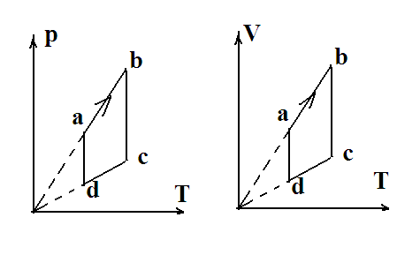
29. 如图所示，分别将p－T图，p－V图中的循环过程转化为p－V图中的循环过程，计算热机效率（或致冷率）。

Slide 69
30.（1）夏季的致冷空调， 须将室内热 量排到室外设为 ，若室内温度 为 室外温度为 ，求该致冷机所 需最小功率。
（2）冬天将致冷机换向，使他从室外取热传入室内,若室外温度为 ，室内保持 ，仍然用上面的空调所耗功率，则每秒传入室内的热量是多少？
28 .

Slide 70
31. 某种理想气体的定压摩尔热容量
求该气体分子在T=273K 时的平均转动动能
解 先计算该分子的自由度 i ,
因
；
即有 i = 5 自由度，为双原子刚性气体分子，其中转动自由度为2，所以,由能量均分定理得
22 .

